Slide 1
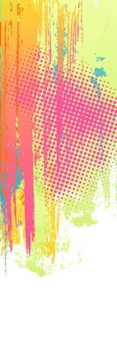

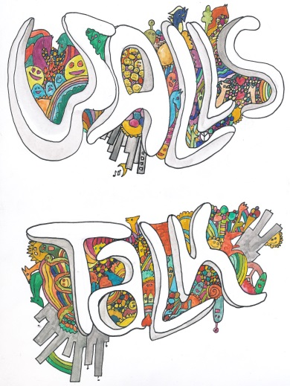
„Walls talk”
projekt
„Walls talk”
projekt
Katedra Gimnázium,
Informatikai és Művészeti
Szakközépiskola
és Kollégium
Kecskemét
www.katedra-iskola.hu

Slide 2

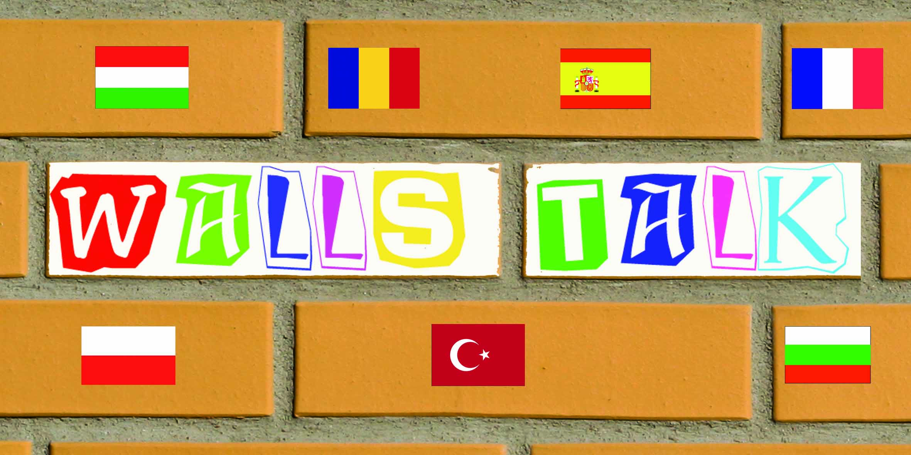

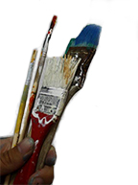
■ A nyertes projekt címe:
Picturing cultures on the walls
„Walls talk”
■ A projektben résztvevő 7 európai ország:
Bulgária, Franciaország, Lengyelország, Románia, Törökország, Spanyolország és Magyarország
■ A projekt időtartama:
2 év, 2011. augusztustól - 2013. szeptemberig

Slide 3

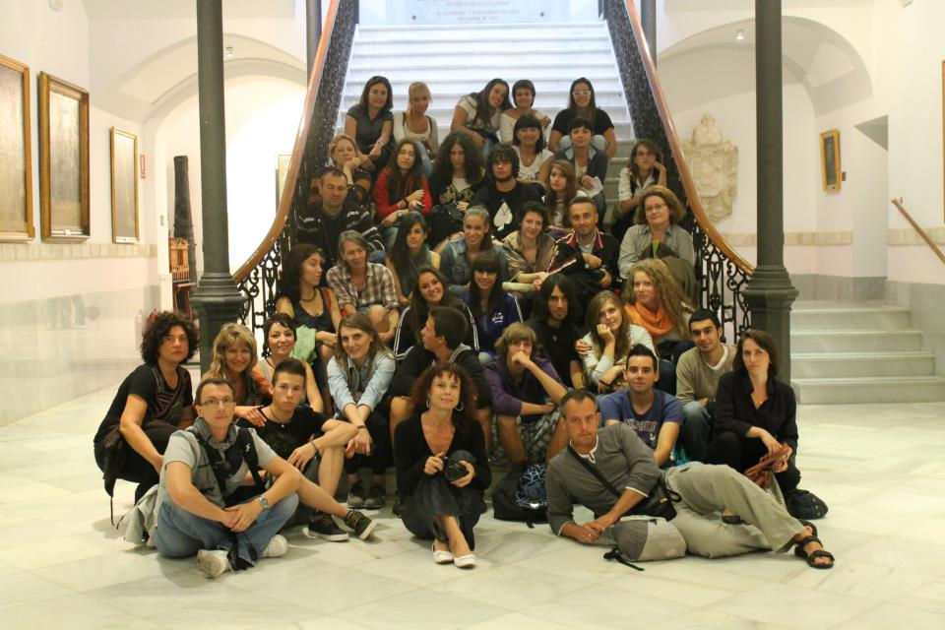
A nemzetközi csapat

Slide 4
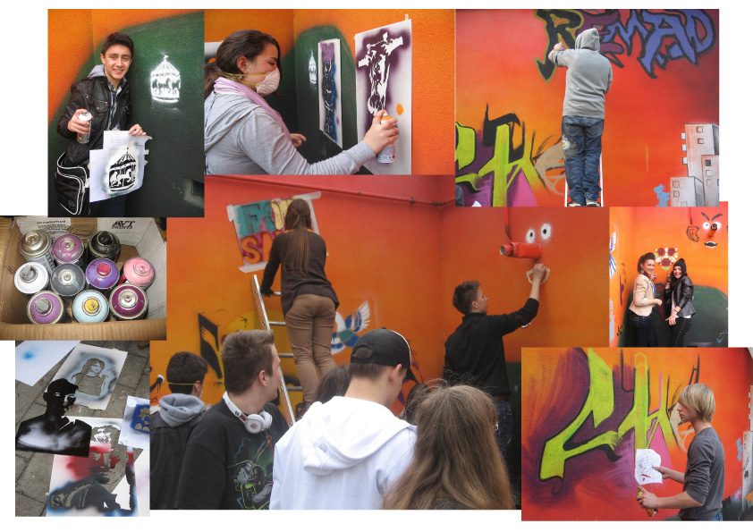
Az alkotás nyelve közös

Slide 5
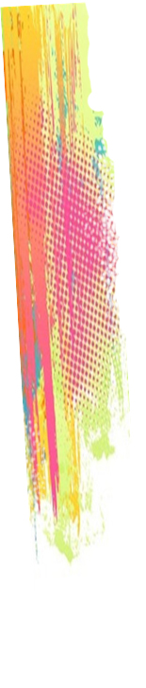

A program témája, és legfőbb céljai
Graffiti
- a szubkultúra feltérképezése
- a kreativitás előremozdítása
- a kortárs művészet megismerése
- a vizuális környezeti nevelés támogatása
kulturális együttműködések kiépítése
- a nyelvtanulás, a nyelvi sokszínűség támogatása
- az európai oktatási rendszerek tanulmányozása
- a képzési rendszerek közötti együttműködés
- az SNI tanulók bevonása az LLP programba

Slide 6
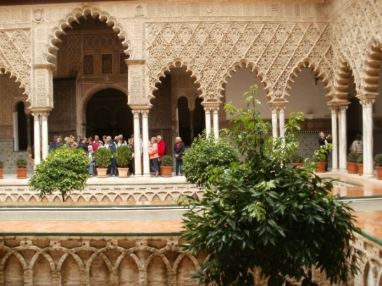
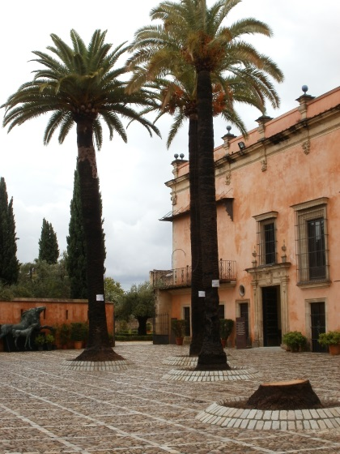
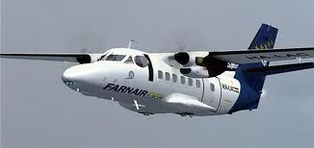
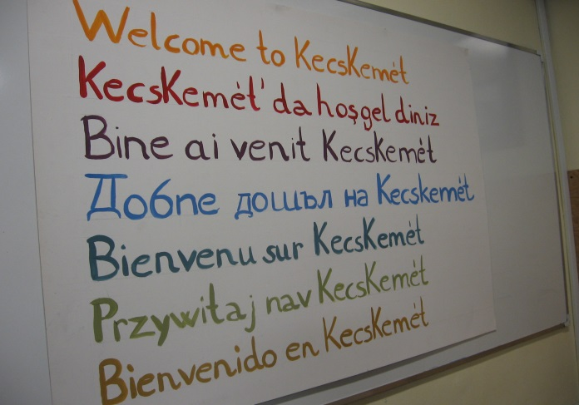
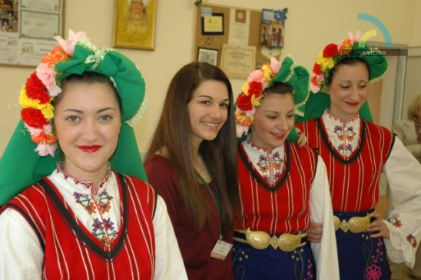
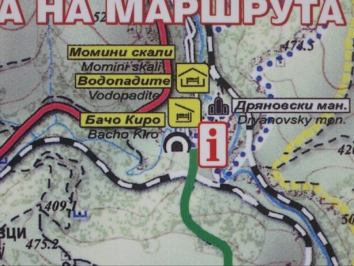
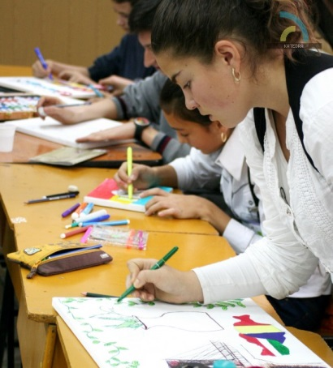
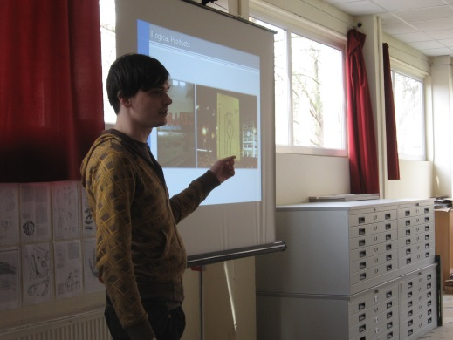
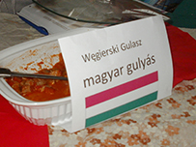
A projekt komplexitása
  művészettörténet
  idegen nyelvek
  földrajz, biológia
  történelem
  kultúrtörténet
  néprajz
  étkezési szokások
  vallások
  tervezés, alkotás
  kutatások, előadások
  IKT eszközök használata

Slide 7
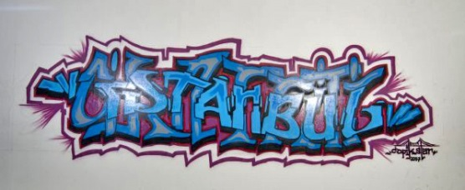
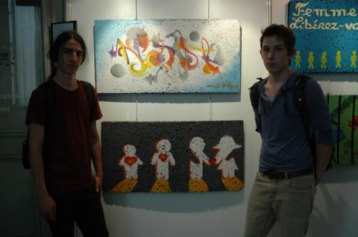
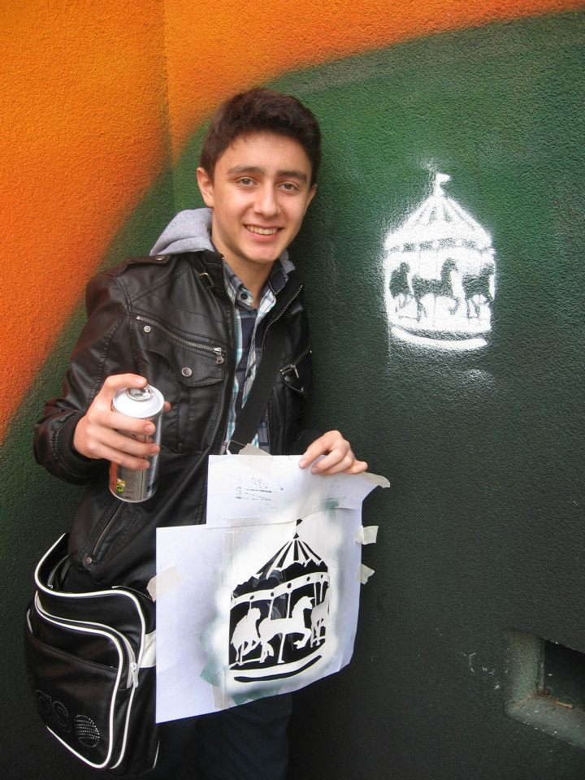
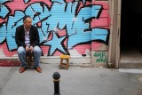
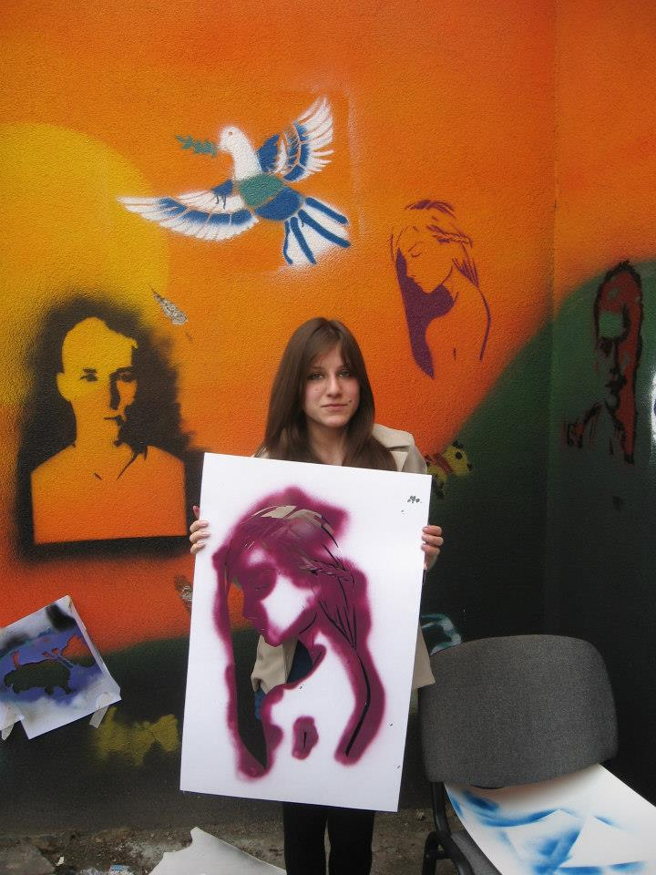
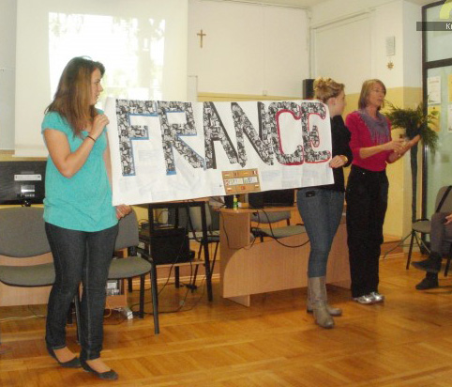
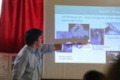
Sokoldalú személyiségfejlesztés

Slide 8
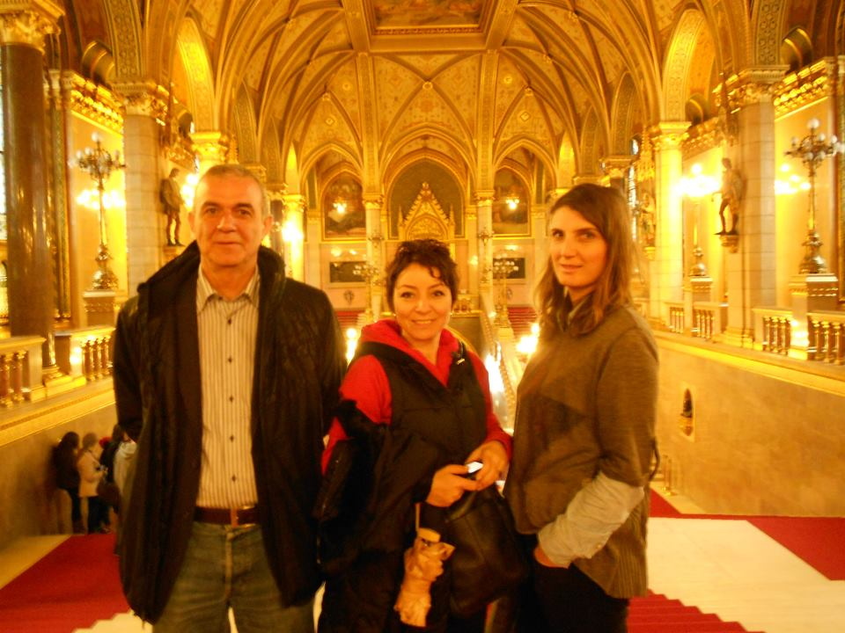
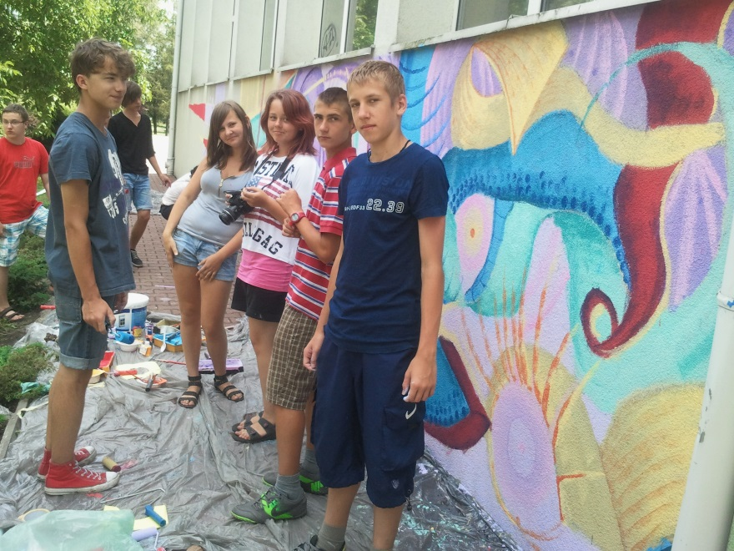
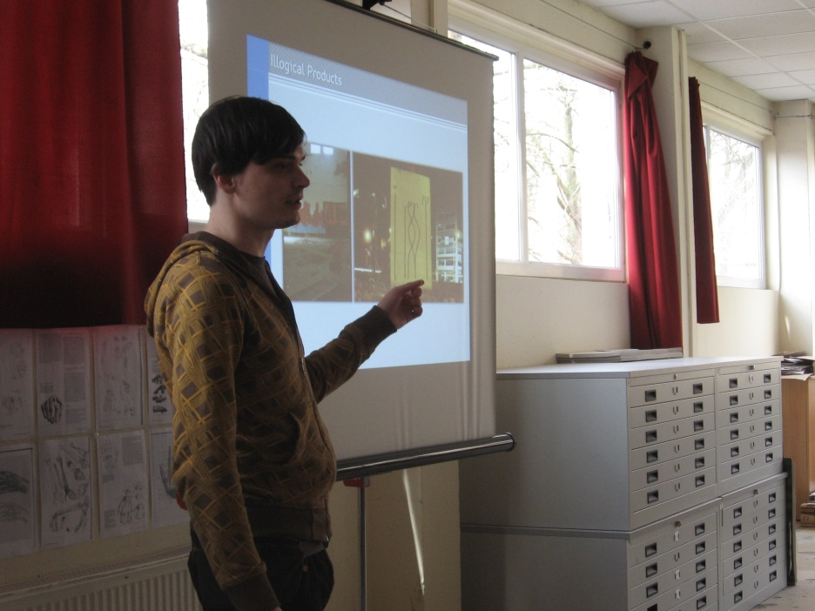
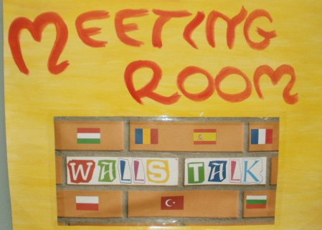
Kulcskompetenciákat fejlesztett
  esztétikai-művészeti tudatosság, kifejezőkészség, idegen nyelvi, digitális,
  szociális, természettudományos és technikai, hatékony önálló tanulás, anyanyelvi, kezdeményezőkészség és matematikai…

Slide 9
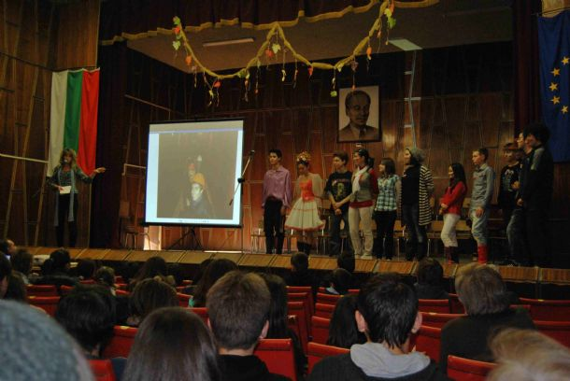
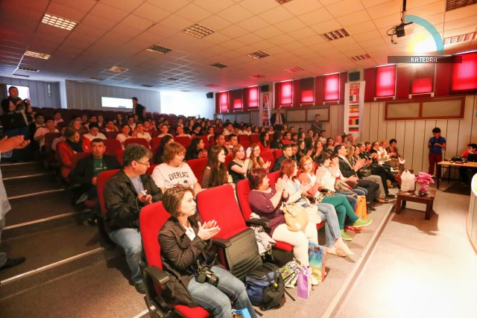
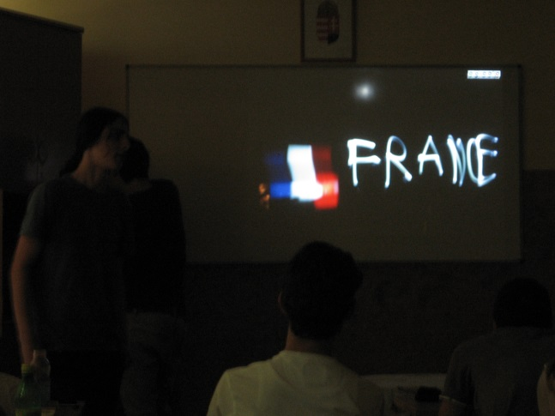
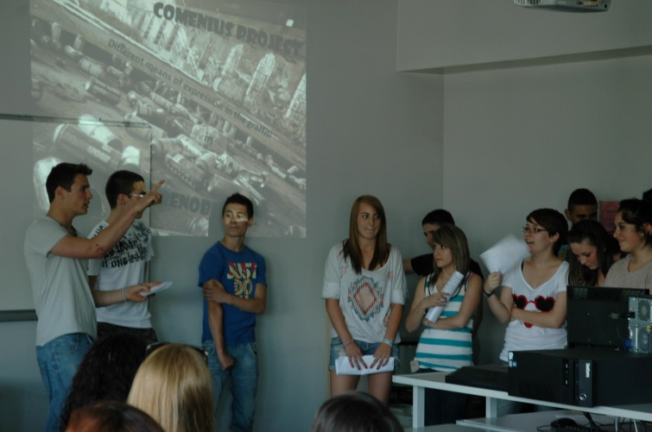
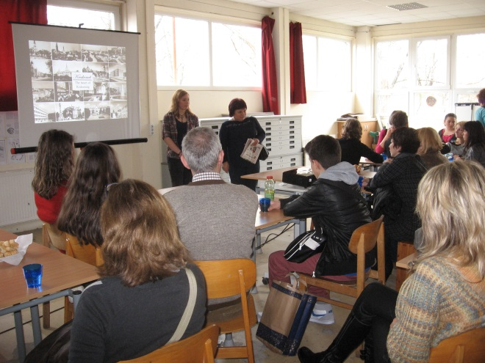
Előadások

Slide 10
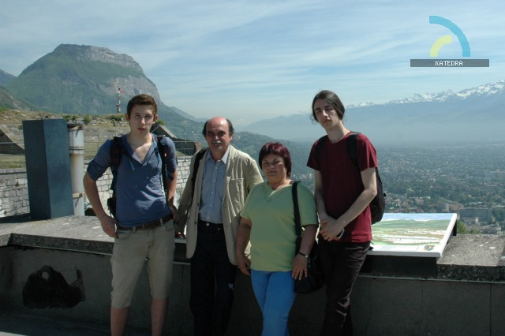
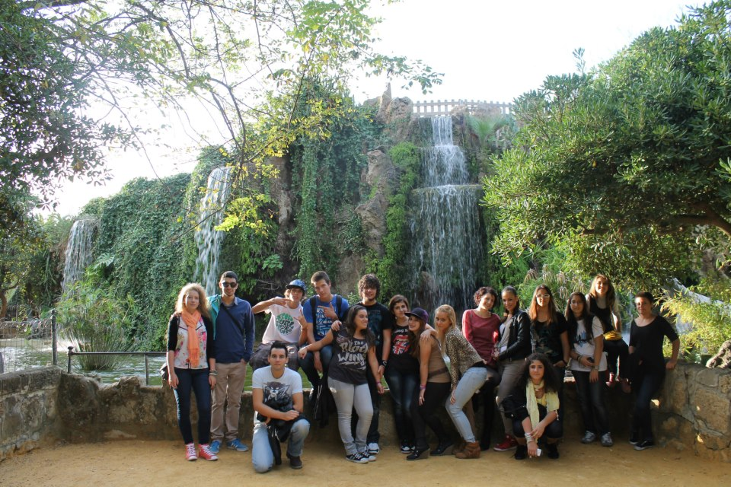
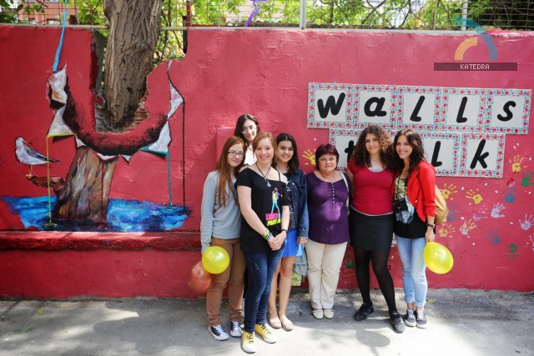
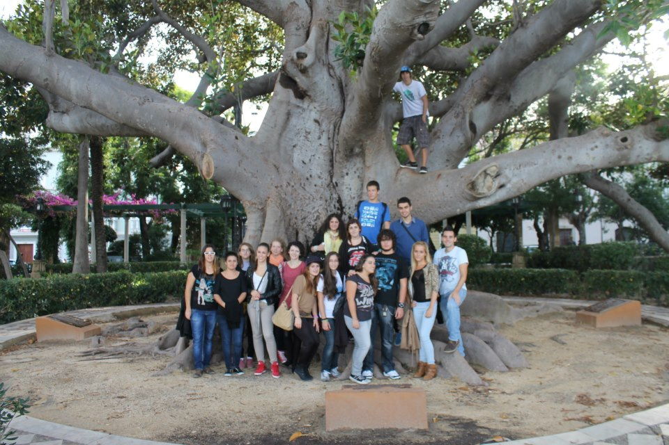
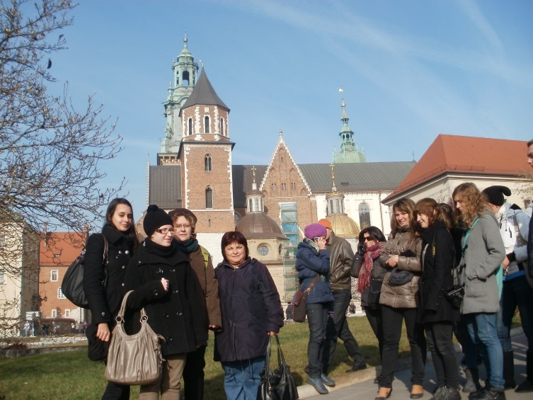

Slide 11
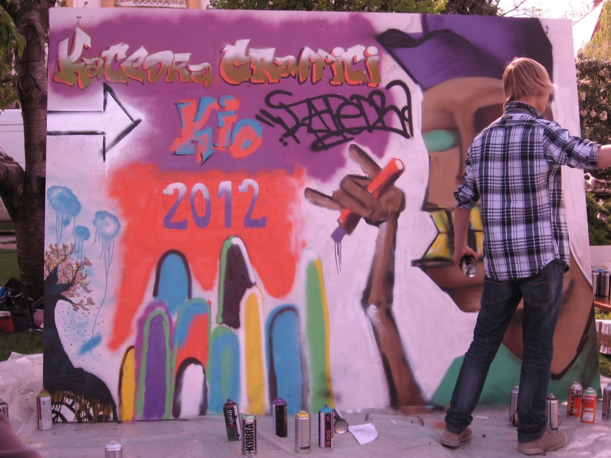
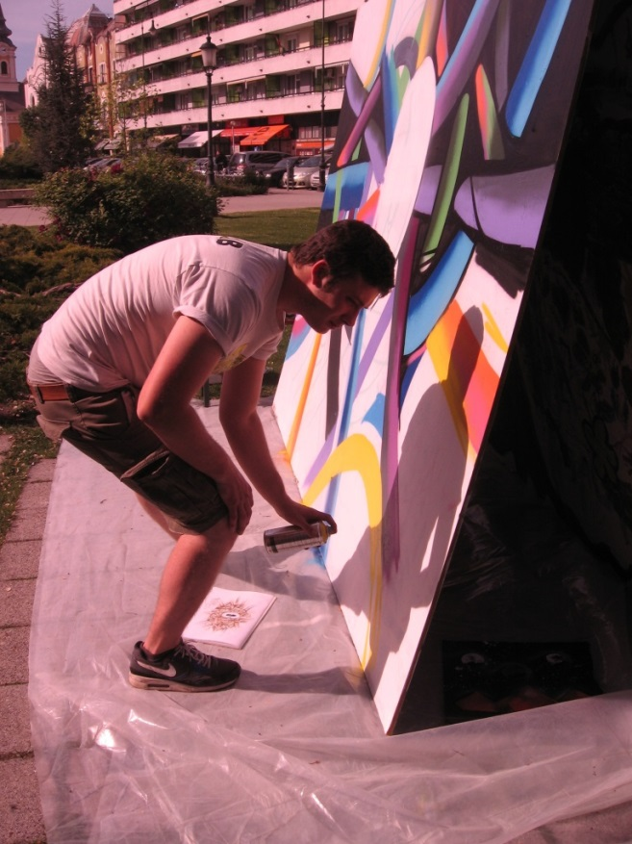
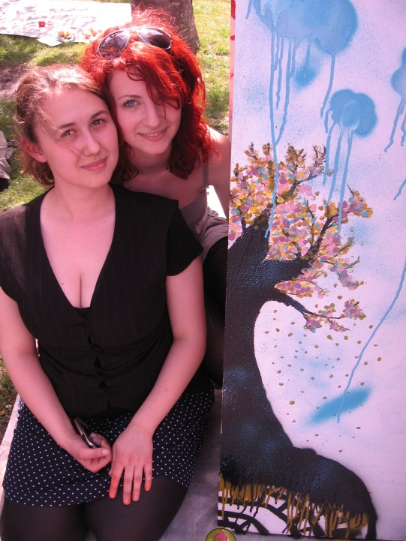
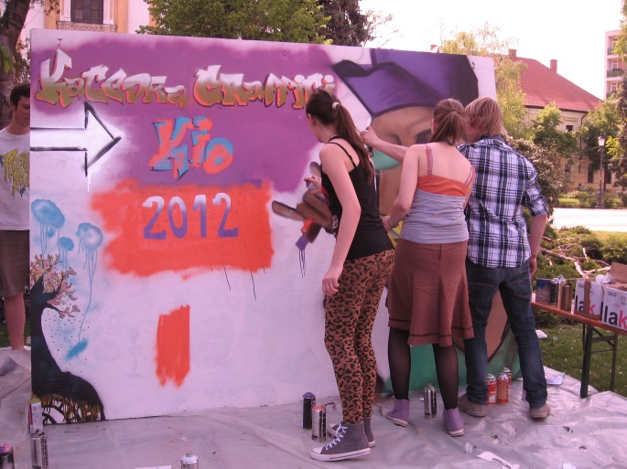
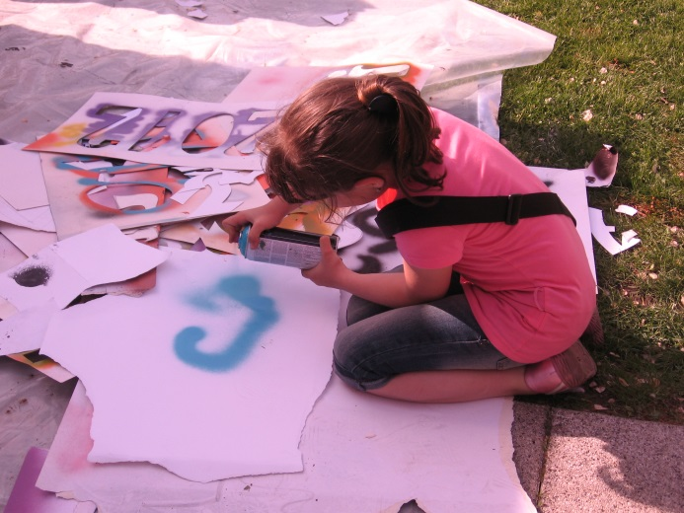
Tréning a városban
Városi VIP rendezvény a főtéren

Slide 12
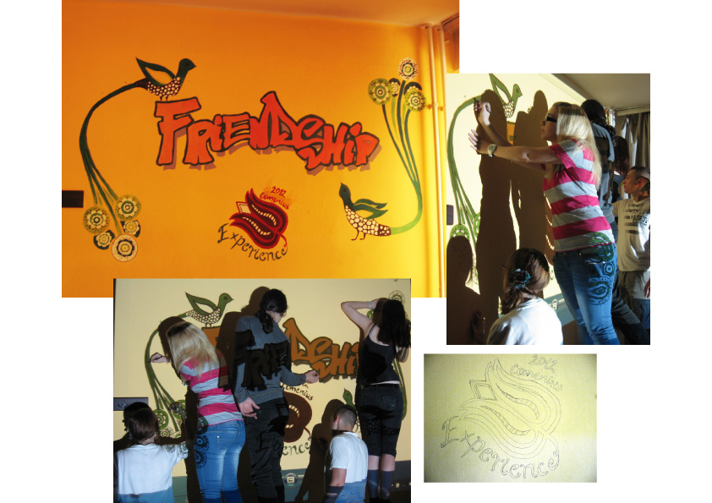
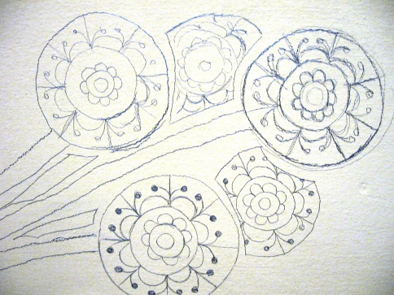
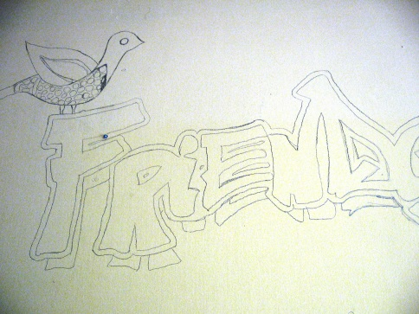
Tréning az iskolában

Slide 13
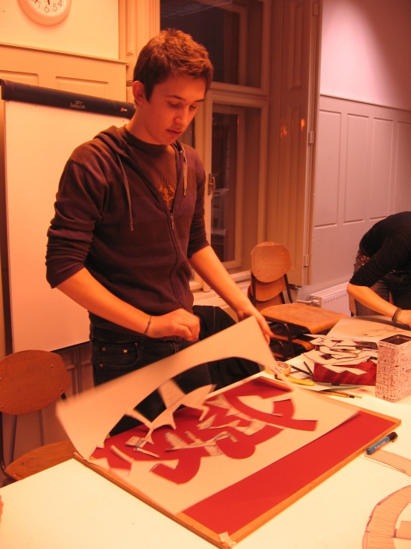
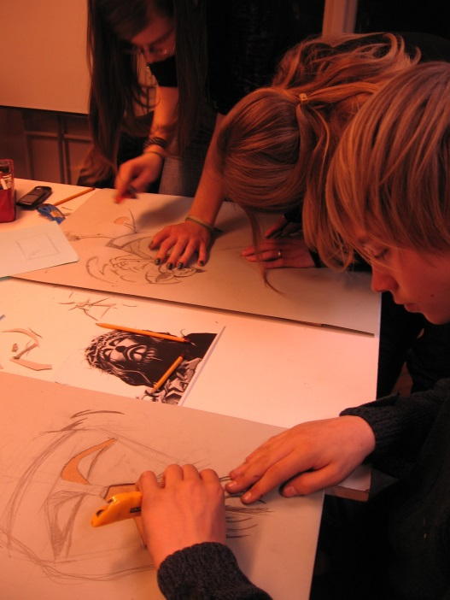
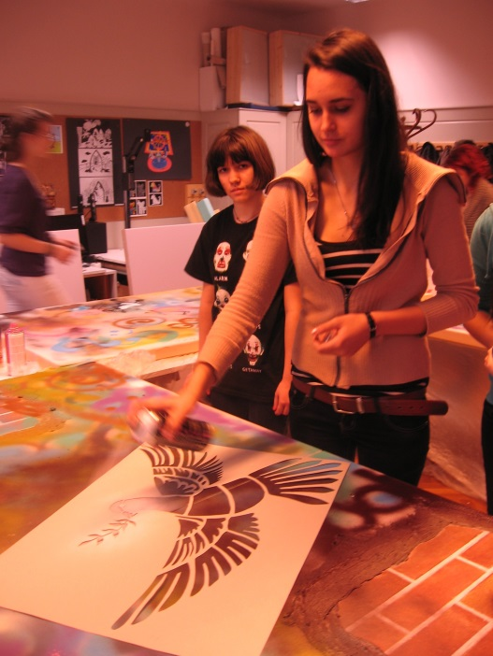
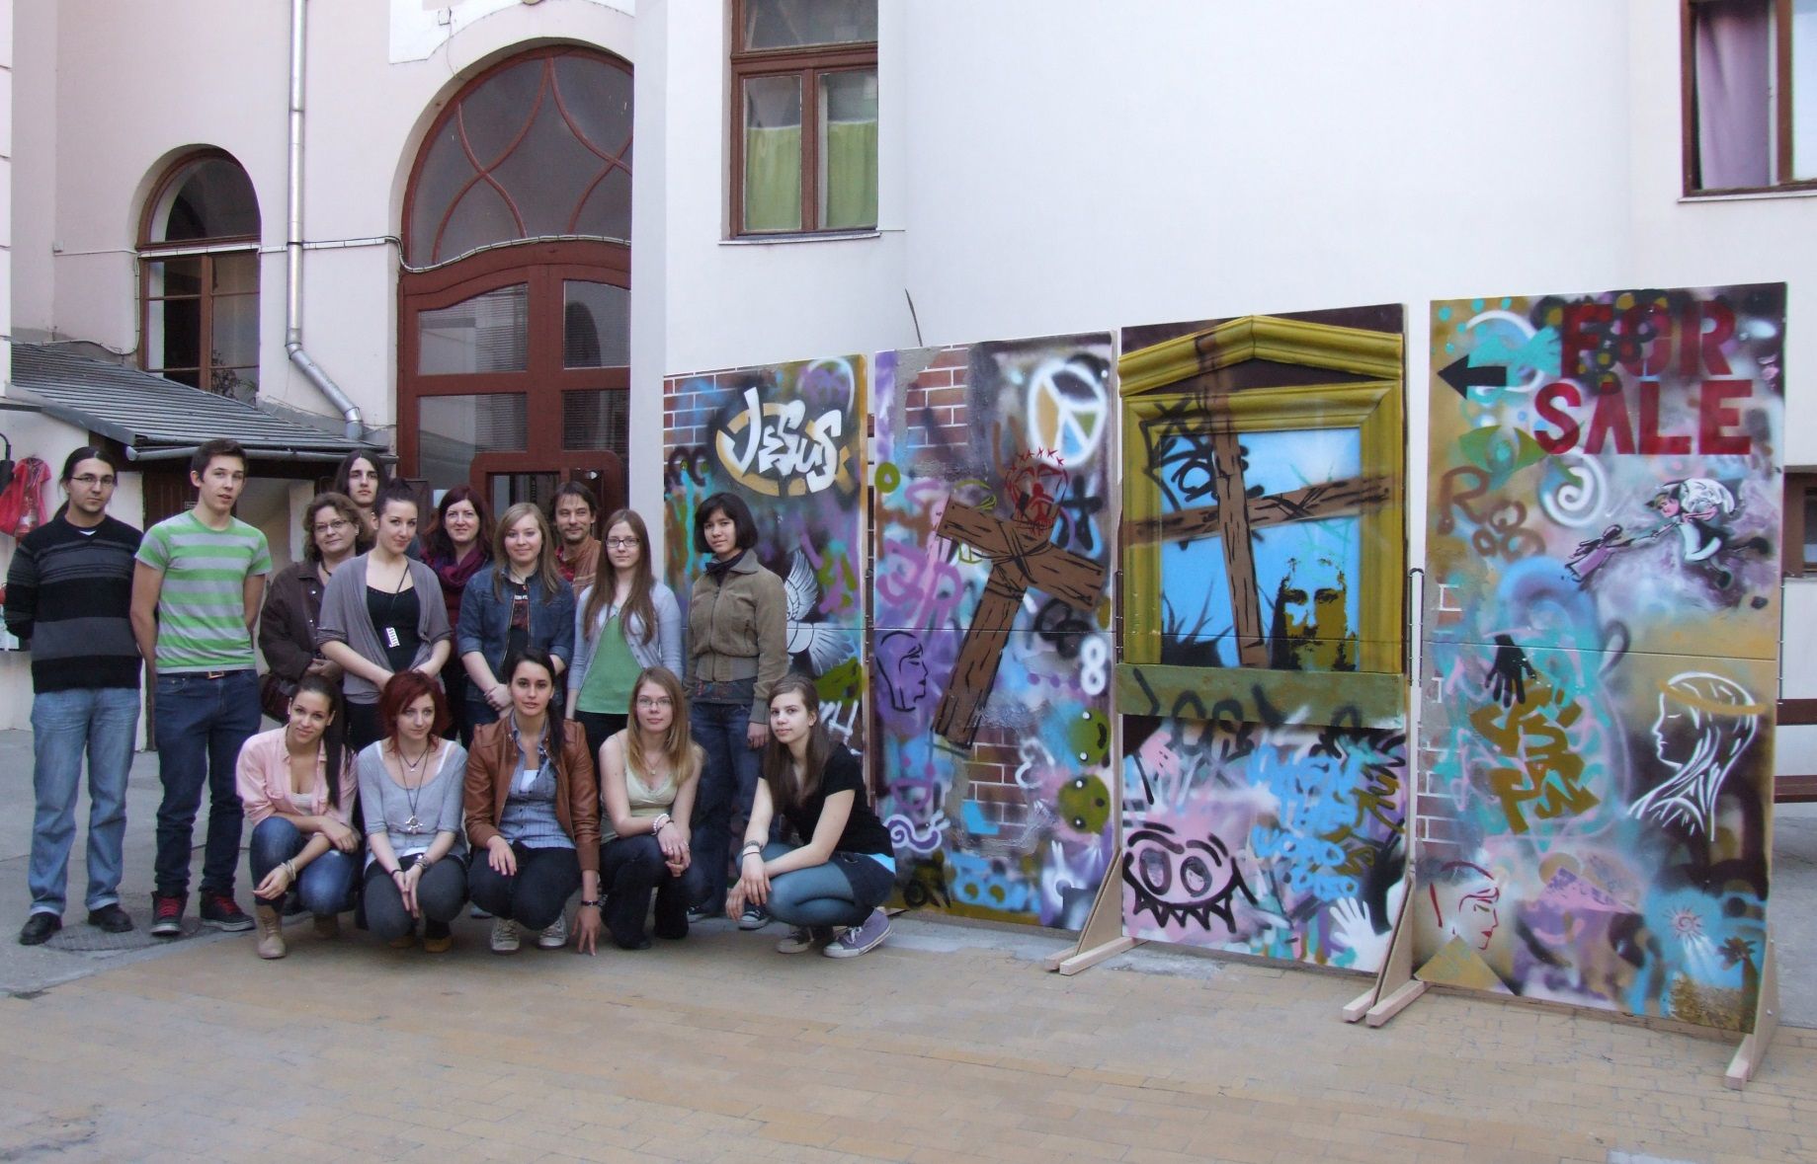
A Godspell musicalhez készült díszletünk-
kooperálva az Ifjúsági Otthon képzőművész csapatával

Slide 14
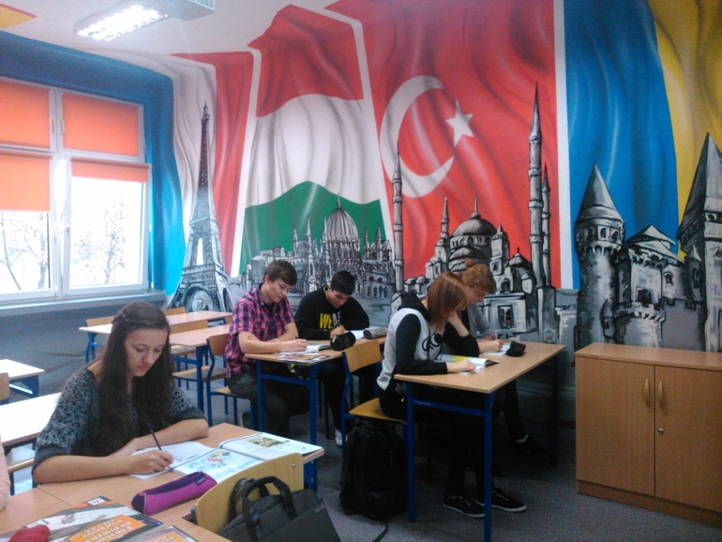




Falfestés a partnereknél

Slide 15
Falfestés Kecskeméten

Slide 16











Diákok tervei

Slide 17









Produktumok változatos témában és technikával

Slide 18







Slide 19





Slide 20





Ajándékok

Slide 21





Weben és médiában való megjelenés
www.katedra-iskola.hu
www.wallstalkgraffiti.org

Slide 22



